Slide 1

SEÑALES DE TRANSITO
COORDINACIÓN DE VEHÍCULOS

Slide 2
SEÑALIZACIÓN DE TÚNELES
La señalización de proximidad, dentro y a la salida de un túnel en la vía, así como de sus elementos de seguridad y reglamentaciones, es de vital importancia para la seguridad de las personas durante su paso por cualquiera de ellos. Dichos elementos pueden marcar la diferencia entre la vida y la muerte en el caso de registrase un siniestro vial o un incendio al interior del túnel.
Para señalizar adecuadamente un túnel se debe considerar tres zonas:
● La zona de advertencia previa a la entrada del túnel y las restricciones y/o regulaciones pertinentes
● La zona a lo largo del túnel y sus elementos especiales de seguridad
● La zona que sigue a la salida del túnel.
La señalización debe armonizar con todos los elementos de un túnel incluyendo su ventilación, iluminación, sistemas informativos, señalización variable, sistemas de rescate, detección y control de incendios, detección y monitoreo de vehículos, entre otros.

Slide 3
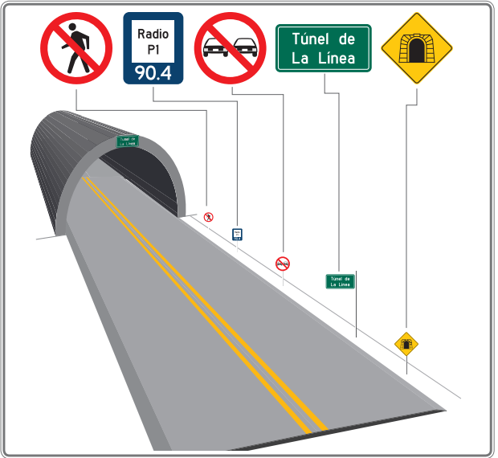
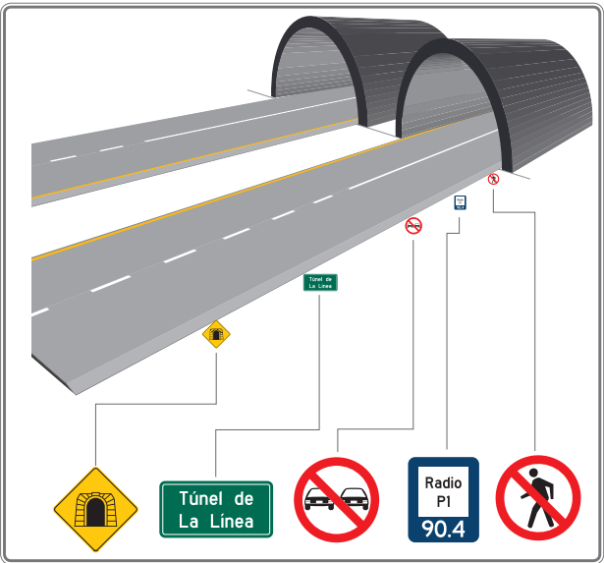
TÚNEL BIDIRECCIONAL
SEÑALIZACIÓN OBLIGATORIA EN LA ZONA DE ADVERTENCIA ANTES DE LA ENTRADA AL TÚNEL
DOBLE TÚNEL

Slide 4
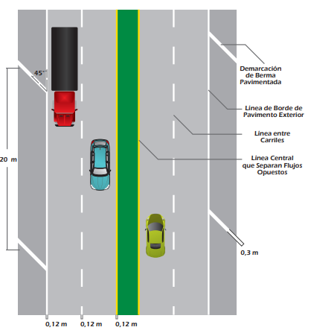
DEMARCACIONES
LÍNEAS LONGITUDINALES
Las líneas longitudinales se emplean para delimitar carriles y calzadas; para indicar zonas con y sin prohibición de adelantar o cambiar de carril; zonas con prohibición de estacionar; y para delimitar carriles de uso exclusivo de determinados tipos de vehículos, por ejemplo, carriles exclusivos de bicicletas, motocicletas o buses.

Slide 5
CARACTERÍSTICAS DE LAS LÍNEAS LONGITUDINALES: Color
Blanco:
Se usa para indicar a los conductores:
● La separación de flujos que van en la misma dirección
● El costado derecho del pavimento en la dirección de flujo en vías de doble sentido de circulación
● El costado derecho e izquierdo del pavimento en la dirección del flujo en vías en un mismo sentido de circulación.
Amarillo:
usa para indicar a los conductores:
● La separación entre flujos que van en sentido opuesto en vías de una sola calzada de dos sentidos
● El costado izquierdo en la dirección de flujo de calzadas con un sentido de circulación en vías de dos o más calzadas con separador y rampas de enlaces

Slide 6
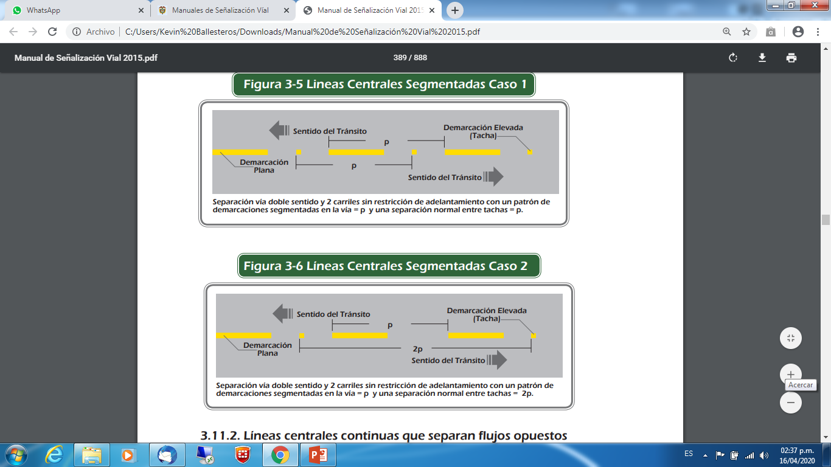
LÍNEAS “CENTRALES” QUE SEPARAN FLUJOS OPUESTOS
Separación vía doble sentido y 2 carriles sin restricción de adelantamiento con un patrón de demarcaciones segmentadas en la vía y una separación entre tachas.
Separación vía doble sentido y 2 carriles sin restricción de adelantamiento con un patrón de demarcaciones segmentadas en la vía y una separación entre 2 tachas.

Slide 7
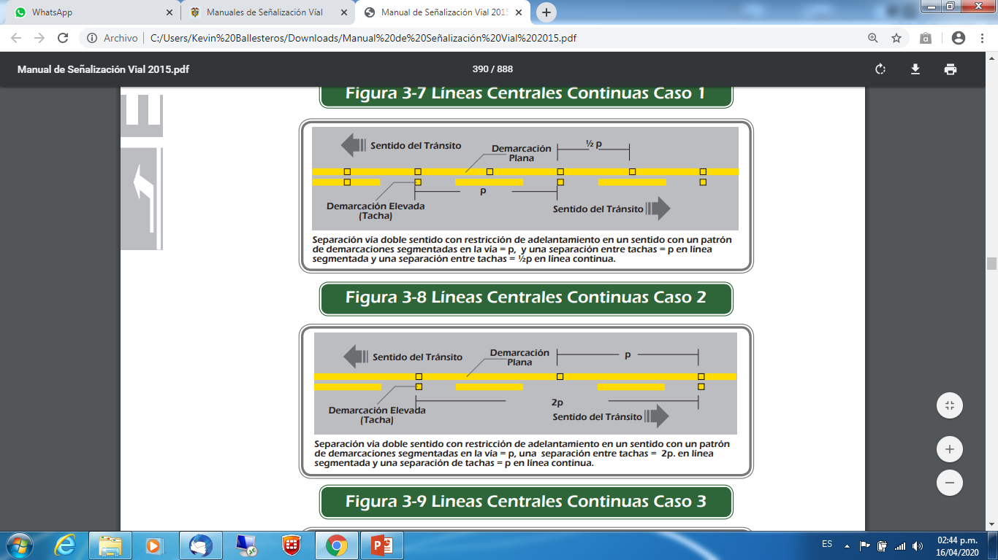
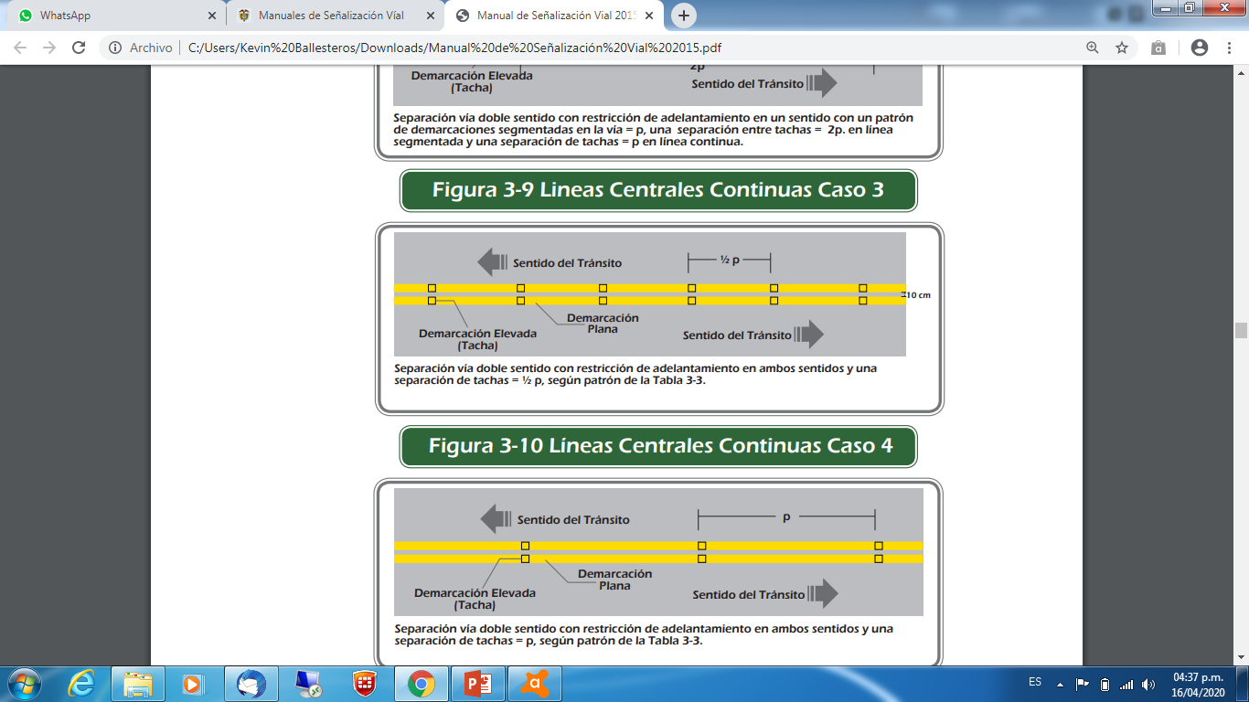
LÍNEAS “CENTRALES” CONTINUAS QUE SEPARAN FLUJOS OPUESTOS
Las líneas centrales continuas no pueden ser traspasadas para efectuar maniobras de adelantamiento o giros hacia la izquierda. Se pueden aplicar junto a líneas centrales segmentadas, o junto con otra línea central continua.
Separación vía doble sentido con restricción de adelantamiento en un sentido con un patrón de demarcaciones segmentadas en la vía
Separación vía doble sentido con restricción de adelantamiento en ambos sentidos

Slide 8
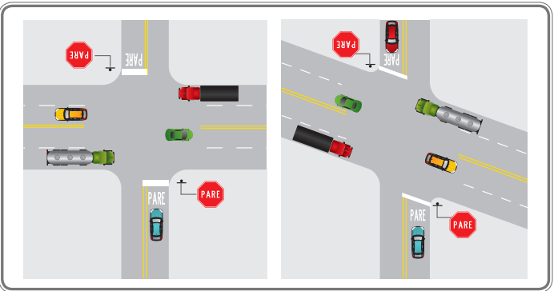
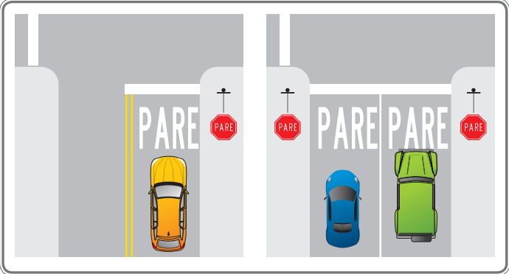
CRUCE CONTROLADO POR SEÑAL PARE
Cuando una intersección es controlada por una condición “PARE”, la línea de detención deben demarcarse siempre que se instale la señal vertical PARE, complementado con la palabra PARE siempre que sea posible, excepto cuando la capa de rodadura de la vía sea en tierra o afirmado. La línea de detención indica al conductor que enfrenta la señal PARE, el lugar más próximo a la intersección donde el vehículo debe detenerse.

Slide 9
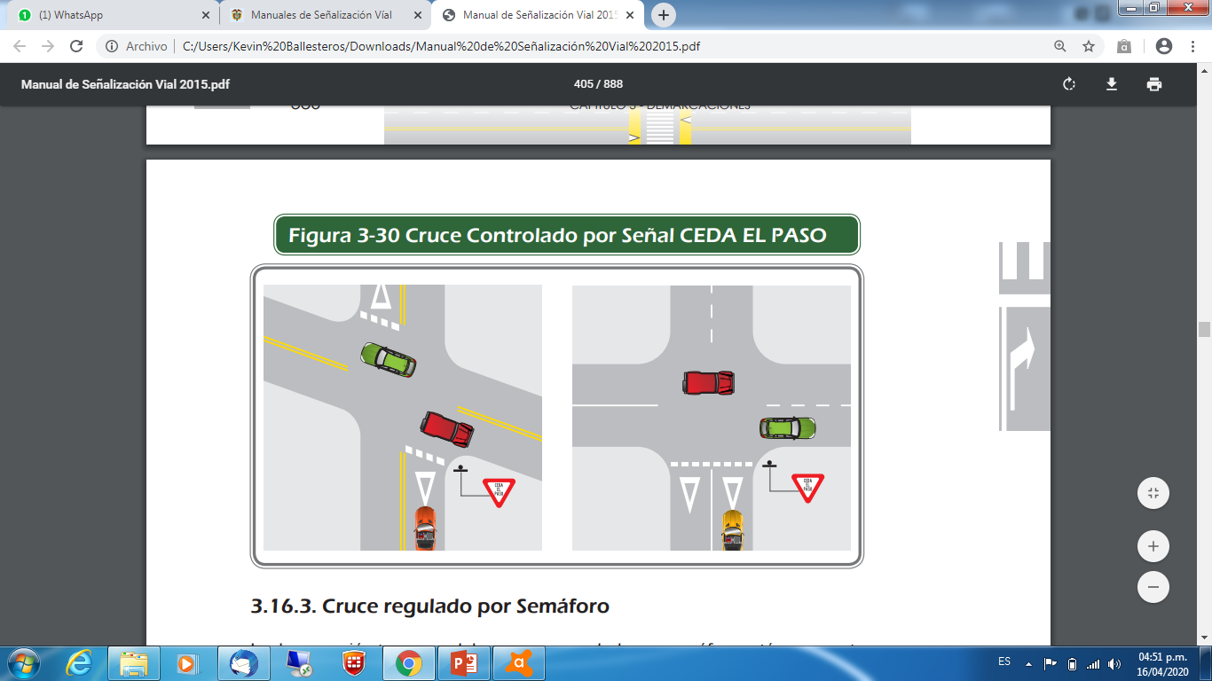
Cruce controlado por señal CEDA EL PASO
La línea segmentada indica al conductor que enfrenta la señal CEDA EL PASO, el lugar más próximo a la intersección donde el vehículo debe detenerse si en el flujo vehicular de la vía prioritaria no existe un espacio suficiente para entrar a la intersección con seguridad.

Slide 10
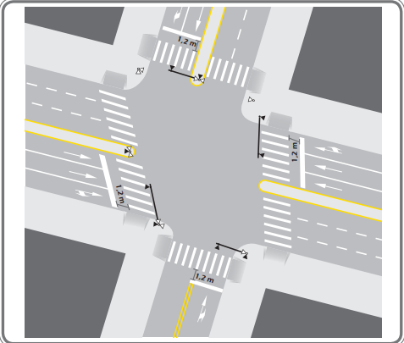
CRUCE REGULADO POR SEMÁFORO
La línea de detención se coloca para indicar al conductor que enfrenta la luz roja de un semáforo el lugar más próximo a la intersección o cruce de media cuadra donde el vehículo debe detenerse, y a una distancia mínima de 1,2 m de cualquier paso peatonal que exista en el lugar. La línea debe ser aproximadamente paralela al flujo vehicular que la intersecta y paralela al cruce peatonal que pueda existir.

Slide 11
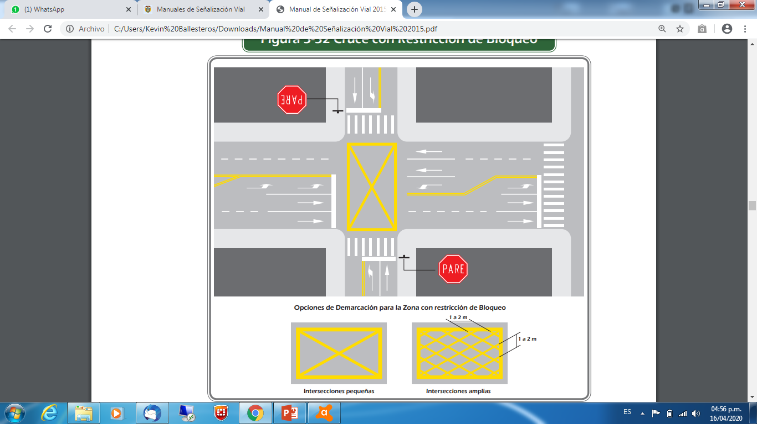
Cruce con restricción de bloqueo
Esta demarcación tiene por objeto notificar a los conductores la prohibición de obstruir una intersección por cualquier razón, impidiendo u obstruyendo la circulación transversal. Por lo tanto, estas marcas se instalan en cualquiera de los cruces anteriormente mencionados que presentan altos niveles de congestión. La demarcación de No Bloquear Cruce solo debe aplicarse en intersecciones donde se generen bloqueos producto de la congestión aguas abajo de ellas.

Slide 12
CRUCE PEATONAL
Las demarcaciones transversales de los cruces o pasos peatonales se emplean para indicar el lugar y la trayectoria que deben seguir los peatones al atravesar una calzada y definir el área donde un conductor podría anticipar la presencia de un peatón, ciclista, persona en silla de ruedas, o similar. Estas marcas son de color blanco, y pueden ser de uno de los siguientes cinco tipos que se describen en más detalle a continuación:
a. Cruce CEBRA
b. Cruce Sendero Peatonal
c. Cruce Peatonal TODO ROJO, permitiendo al peatón cruzar en diagonal
d. Paso peatonal con resalto tipo trapezoidal o pompeyano
e. Cruce Escolar

Slide 13
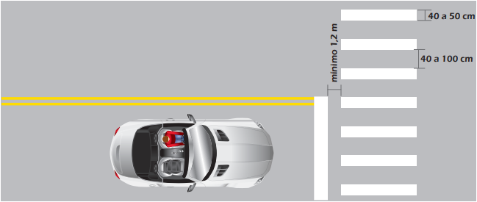
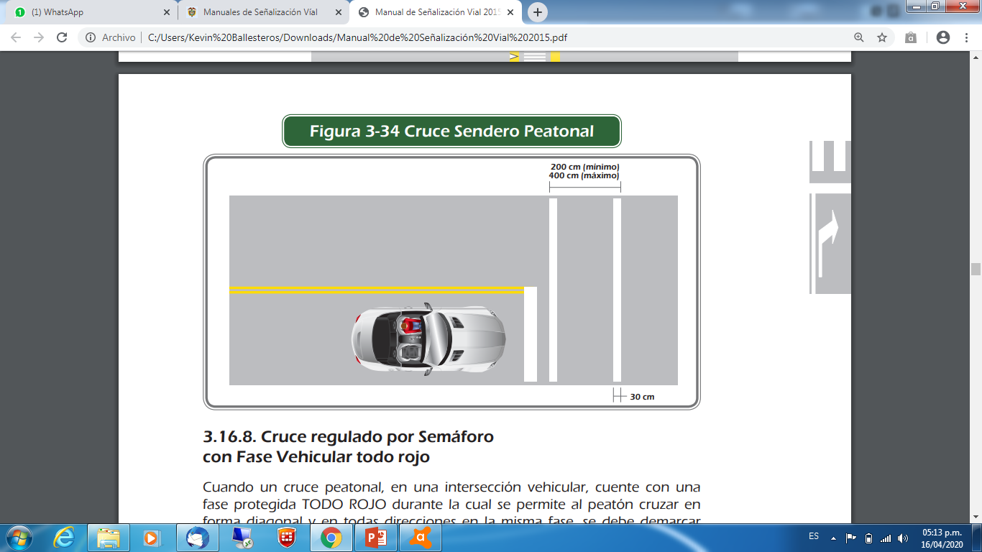
CRUCE PEATONAL
Cruce Cebra: Las demarcaciones de un cruce cebra consisten en una línea de detención por sentido y una sucesión de líneas paralelas de 40 a 50 cm de ancho, separadas entre sí 40 a 100 cm y colocadas en posición perpendicular al flujo peatonal en forma “cebreada”
Cruce Sendero Peatonal: Su demarcación consiste en dos líneas continuas paralelas transversales a la vía, de 30 cm de ancho como mínimo y de color blanco, trazadas con una separación entre ambas que se determina por el ancho de las aceras entre las que se encuentren situadas. En ningún caso estos cruces tendrán un ancho menor a 2,0 m ni mayor a 4,0 m.

Slide 14
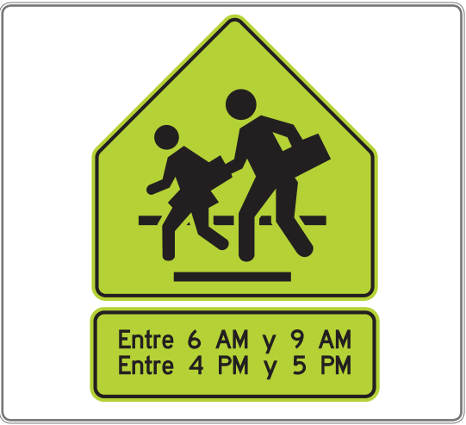
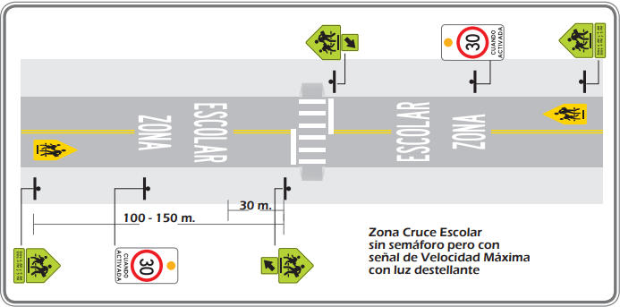
CRUCE ESCOLAR
Si bien el cruce escolar tiene muchos elementos en común con cualquier otro cruce de peatones, éste se distingue por dos factores especiales que deben ser considerados al planificar su instalación. El primero es el horario, es decir, se deben aplicar restricciones al uso de la vía acorde al horario de uso del cruce. Para lograr esto se podrá agregar un panel de horario a la señal SP PROXIMIDAD A CRUCE ESCOLAR.

